Slide 1
从Kaggle比赛深入数据科学 ——线性回归的目标函数
臧老师

Slide 2


2. 回归问题的评价指标
对于回归问题来说，常见的评价指标有以下几个（pred表示预测值，true表示真实值，i表示）：
均方误差（MSE，Mean Squared Error）
平均绝对值误差（MAE，Mean Absolute Error）
思考题：这几种评价指标相比较，分别有何优劣？线性回归中为什么以均方误差作为优化目标？
均方误差方便求解（求导），收敛快
均方误差有清晰的统计学解释

Slide 3
3. 极大似然估计
极大似然估计：
极大似然估计是一种估计分布中未知参数的方法
极大似然估计使用给定样本发生的可能性最大的一组参数作为对于未知参数的估计
求解步骤：
写出似然函数（概率或概率密度的乘积）
求似然函数的对数
求对数似然函数的极大值点

Slide 4
3. 极大似然估计
例1：伯努利分布的极大似然估计
伯努利分布，B(p)
观察到100个样本，其中取值为1的有80个，取值为0的有20个
使用极大似然法估计概率p
求解步骤：
写出似然函数（概率或概率密度的乘积）
求似然函数的对数
求对数似然函数的极大值点

Slide 5
3. 极大似然估计
例2：伯努利分布的极大似然估计（一般表达式）
伯努利分布，B(p)
观察到N个样本，其中取值为1的有M个，取值为0的有N-M个
使用极大似然法估计概率p
求解步骤：
写出似然函数（概率或概率密度的乘积）
求似然函数的对数
求对数似然函数的极大值点

Slide 6
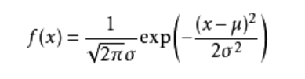
3. 极大似然估计
例3：正态分布的极大似然估计
正态分布，N(mean, variance)
观察到N个样本，所有样本的取值均已知
使用极大似然法估计mean
求解步骤：
写出似然函数（概率或概率密度的乘积）
求似然函数的对数
求对数似然函数的极大值点

Slide 7
3. 极大似然估计
例4：线性回归的极大似然估计
正态分布，N(β1X1+β2X2+…+βnXn, variance)
观察到N个样本，所有样本的取值均已知
使用极大似然法估计β1、 β2、 …、 βn
求解步骤：
写出似然函数（概率或概率密度的乘积）
求似然函数的对数
求对数似然函数的极大值点

Slide 8
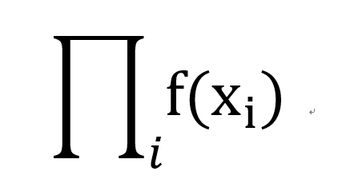
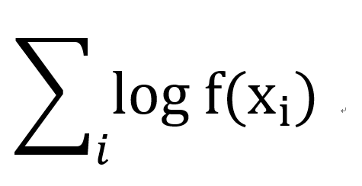
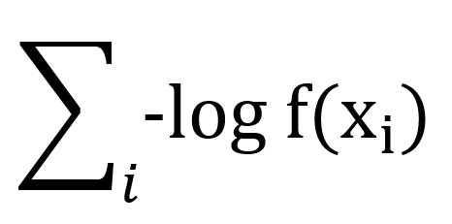
4. 在极大似然法的框架下理解最小二乘法
线性回归的极大似然法：在数据集给定的情况下，找出使该数据集发生的可能性最大的模型参数
一组β1、β2、...、βn
在正态分布假设下，极大似然法等价于最小二乘法
（回答了之前的问题：为什么线性模型选择均方误差作为优化目标）
正态分布概率密度函数：
推导思路：最大化 → 最大化 →最小化

Slide 9
5. 基于其他优化目标的线性回归
线性回归以均方误差作为优化目标，好处在于：
均方误差方便求解（求导）
均方误差有清晰的统计学解释（正态分布下的最大似然）
当然也存在其他场景，不使用均方误差作为优化目标，例如：
中位数回归（Median Regression）：以MAE为优化目标
分位数回归（Quantile Regression）：以Quantile Loss为优化目标
Huber Regression：以Huber Loss为优化目标

Slide 10
6. 中位数回归
中位数回归与普通的线性回归对比：
 | 普通线性回归 | 中位数回归
预测目标 | 均值（期望） | 中位数
表达式
目标函数 | 均方误差（MSE） | 平均绝对误差（MAE）
目标函数 表达式
求解方式 | 梯度下降 √ | 梯度下降 √

Slide 11
6. 中位数回归
为什么:
使用MSE目标函数，预测的是均值（期望）
使用MAE目标函数，预测的是中位数？
课堂练习1：对于一组数字[Y1,Y2,…,Yn]，找到一个点Y，使其距离Y1,Y2,…,Yn的均方误差（MSE）最小
课堂练习2：对于一组数字[Y1,Y2,…,Yn]，找到一个点Y，使其距离Y1,Y2,…,Yn的平均绝对值误差（MAE）最小

Slide 12
6. 中位数回归
为什么:
使用MSE目标函数，预测的是均值（期望）
使用MAE目标函数，预测的是中位数？
课堂练习1：对于一组数字[Y1,Y2,…,Yn]，找到一个点Y，使其距离Y1,Y2,…,Yn的均方误差（MSE）最小
课堂练习2：对于一组数字[Y1,Y2,…,Yn]，找到一个点Y，使其距离Y1,Y2,…,Yn的平均绝对值误差（MAE）最小
结论：
最小化MSE得到的是均值，最小化MAE得到的是中位数
对于回归，道理相同，只不过Y换成了β1X1+ β2X2+…+ βnXn

Slide 13
7. 分位数回归（Quantile Regression）
分位数回归（Quantile Regression）是对中位数回归的拓展:
中位数相当于50%分位数
分位数回归的目标是预测y的其他分位数（如20%分位数）
中位数回归的损失函数是MAE，是左右对称的
分位数回归对于MAE左侧和右侧分别加上“1-分位数”和“分位数”的权重
该损失函数称为“Quantile Loss”
不对称的损失函数，使得对于预测值相比真实值偏大和偏小的惩罚程度不同
进而使得预测值两侧的样本数目不同，获得不同的分位数预测

Slide 14
7. 分位数回归（Quantile Regression）
课堂练习：
使用statsmodels，预测身高数据集的8个10分位数
与最小二乘法结果比较
分位数回归调用方式：
from statsmodels.api import QuantReg
model = QuantReg(y, X)
model = model.fit(q=0.1)

Slide 15
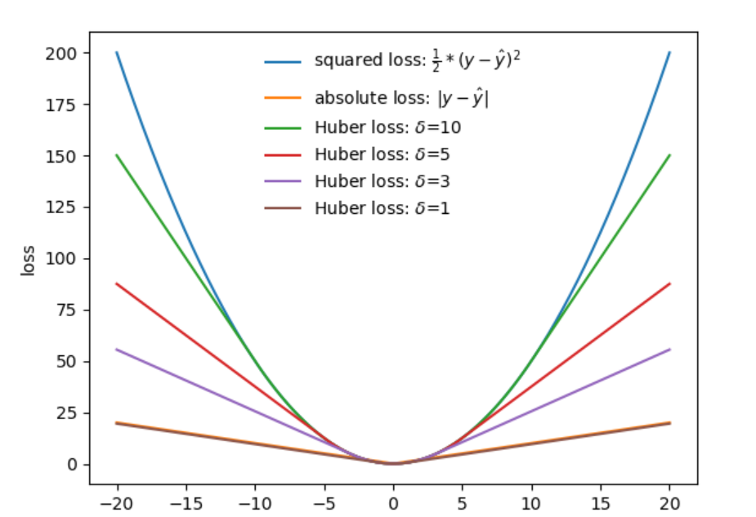
8. Huber Regression
最小二乘法使用均方误差作为损失，对异常值较为敏感
中位数回归使用平均绝对误差损失，对异常值较为稳健
中位数回归的导函数不连续，不利于模型收敛
Huber Loss综合两种损失函数，在一定范围内使用平方误差，超出后使用绝对值误差
使用Huber Loss的回归称为Huber Regression

